Slide 1
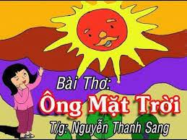

Slide 2
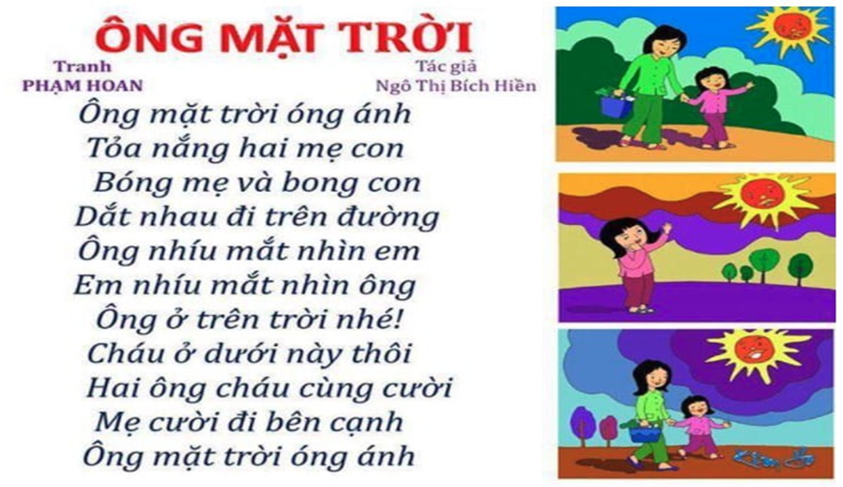
Ông mặt trời óng ánh
Tỏa nắng hai mẹ con
Bóng con và bóng mẹ
Dắt nhau đi trên đường

Slide 3
Ông nhíu mắt nhìn em
Em nhíu mắt nhìn ông
Ông ở trên cao nhé
Cháu ở dưới này thôi

Slide 4
Hai ông cháu cùng cười
Mẹ cười đi bên cạnh
Ông mặt trời óng ánh

